Slide 1
青岛版六年级数学上册
完美的图形
圆的认识
WWW.PPT818.COM

Slide 2
正方形
长方形
三角形
梯形
圆
平行四边形

Slide 3
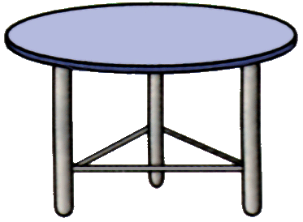

Slide 4
圆心：圆中心上的一点叫做圆心，用字母0表示。
半径：连接圆心和圆上任意一点的线段，叫做半径，用字母r表示。
直径：通过圆心，并且两端都在圆上的线段，叫做直径，用字母d表示。
·
直径 d
·
半径r
O
圆心

Slide 5
图中哪些是半径？哪些是直径？哪些不是，为什么？
G
E
C
F
B
M
o
D
N
H

Slide 6
请同学们请同学们观察下面的动画，思考，一个圆内有多少条半径，他们的长度有什么关系？
•
o
同圆内，半径有无数条，长度都相等。

Slide 7
请同学们请同学们观察下面的动画，思考，一个圆内有多少条直径，他们的长度有什么关系？
•
o
同圆内，直径有无数条，长度都相等。

Slide 8
r
r
•
d
o

Slide 9
r
r
r
•
d
o

Slide 10
r
•
d
o
r
r

Slide 11
r
•
d=r+r
d
o
d=2r
r
r= ^{d}
₂

Slide 12
·
·
O
O
等圆的半径都相等，直径也都相等。

Slide 13
练习：
1.判断。
（1）在同一个圆内可以画无数条直径。
（2）所有的圆的直径都相等。
（3）等圆的半径都相等。
（4）两端都在圆上的线段叫做直径。
( )
√
( )
×
√
( )
×
( )
2.口答。
r (米)
0.24
0.43
1.42
0.52
2.6
d(米)
0.48
0.86
2.84
1.04
5.2

Slide 14
练习：
3.选择题。
（1）画圆时，圆规两脚间的距离是（ ）。
A.半径长度 B.直径长度
（2）从圆心到( )任意一点的线段,叫半径。
A.圆心 B.圆外 C.圆上
（3）通过圆心并且两端都在圆上的( )叫直径。
A.直径 B.线段 C.射线
A
C
B

Slide 15
教学目标
本课小结（你达标了吗）
1.知识目标：使大家认识圆，知道圆的各部分名称。
2.能力目标：
（1）掌握圆的特征；
（2）理解和掌握在同一个圆里半径和直径的关系。
3.情感目标：培养大家观察、分析、抽象、概括等思维能力。

Slide 16
补充
墨子云：圆，一中同长也。
这一发现比西方整整早了一千多年。
你有何感想？
想一想
为什么车轮都要做成圆的，车轴应装在哪里？
圆形的车轮在滚动时，车轴到地面的距离始终保持不。这样，车辆在前进过程中就会保持平稳。
所以，车轮要做成圆的。

